Slide 1
🚫 Proibido Compartilhamento e Revenda 🚫
Este slide é de propriedade exclusiva da Ferramenta EBD - Abra a Jaula e destina-se apenas ao uso dos assinantes. Qualquer compartilhamento, revenda ou distribuição não autorizada é estritamente proibido.
🔒 Uso Exclusivo do Assinante 🔒
Este conteúdo é exclusivo e deve ser utilizado somente pelo assinante da Ferramenta EBD. Qualquer reprodução, total ou parcial, sem autorização expressa é considerada uma violação dos direitos autorais.
🏴‍☠ Pirataria é Crime! 🏴‍☠
Se você encontrar este slide sendo vendido ou baixado por meio de sites, blogs ou grupos de redes sociais, saiba que isso está sendo feito de forma pirata e por má fé. Denuncie qualquer uso indevido!
Caso tenha adquirido esse material em outro lugar que não seja na plataforma da Ferramenta EBD – Abra a Jaula, abençoe o trabalho e esforço dos produtores para que possam continuar produzindo. Aperte neste link e seja assinante do material original: https://abraajaula.com/ferramenta-ebd/
Não se preocupe, essa folha de slide não atrapalhará sua apresentação.
Att
Equipe: Ferramenta EBD

Slide 2
LIÇÃO 06
A Natureza da Sabedoria e o Sentido da Vida
20 de Novembro de 2024
4º trimestre 2024

Slide 3
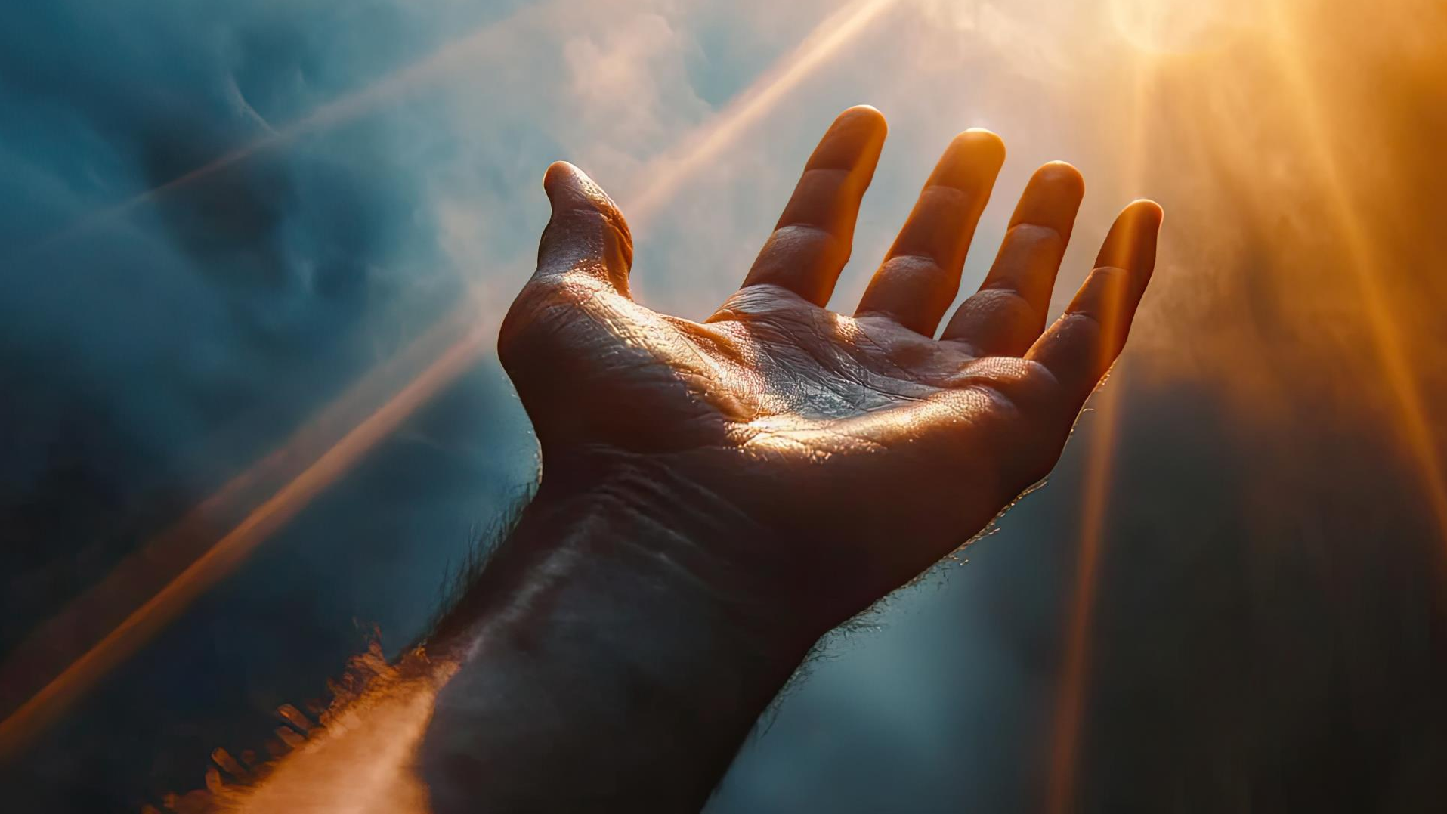
TEXTO PRINCIPAL
“Porque o que me achar achará a vida e alcançará favor do Senhor.” (Pv 8.35)

Slide 4
RESUMO DA LIÇÃO
A sabedoria estava em antes e durante a criação. Por isso, quem a encontra acha a vida e o seu propósito.

Slide 5
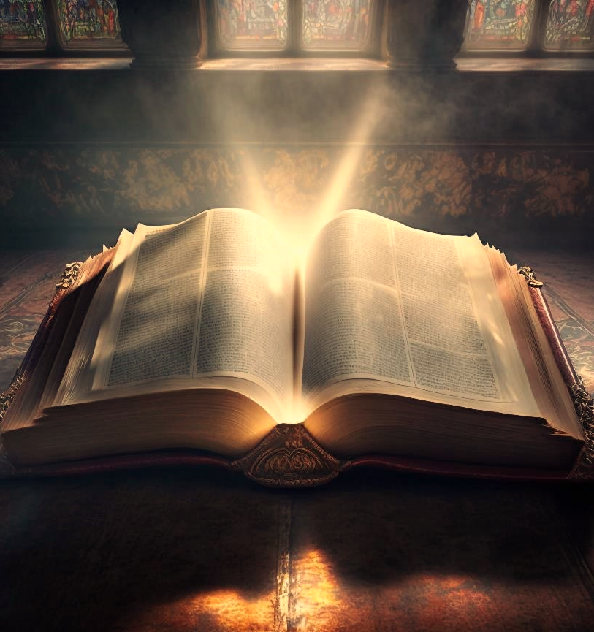
TEXTO BÍBLICO
Provérbios 8.22-31

Slide 6
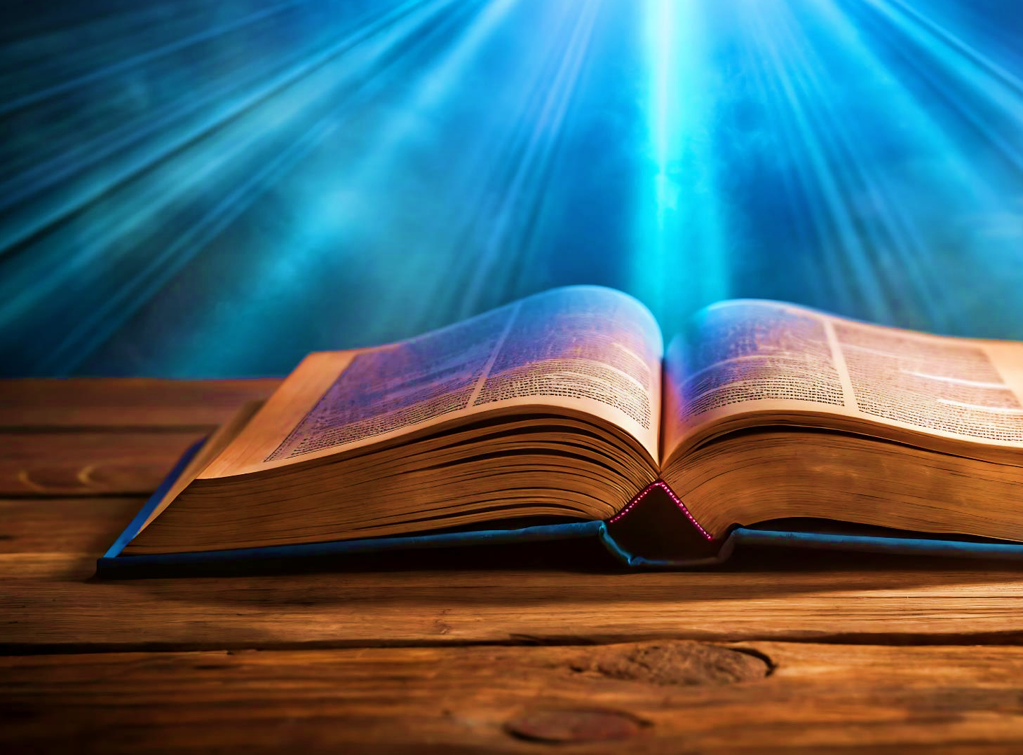
INTRODUÇÃO
Nesta lição, estudaremos uma seção de Provérbios considerada o coração do livro. Ela apresenta a sabedoria em primeira pessoa, mostrando que ela estava antes e durante o processo criativo de Deus, gerada e ungida pelo Criador.
Essa sabedoria quando está presente em nós, traz sentido e segurança para o caminho.
Por isso, quando a encontramos, na verdade, achamos a vida e o seu sentido (Pv 8.35).

Slide 7
OBJETIVOS DA LIÇÃO

Slide 8
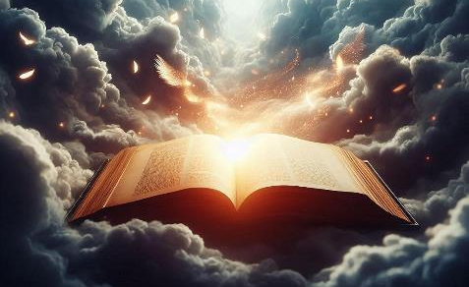
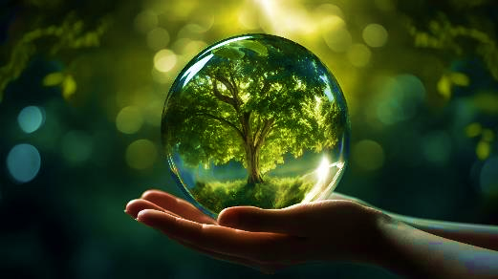
1. COMPREENDER
que Deus é a fonte geradora de sabedoria
2. MOSTRAR
os privilégios que a sabedoria traz
3. CONSCIENTIZAR
a respeito do real sentido da vida

Slide 9
1
DEUS: A FONTE GERADORA DE SABEDORIA

Slide 10
1. A importância de Provérbios 8.22-31
A seção bíblica de Provérbios 8.22-31 é considerada pelos estudiosos como a mais importante do livro.
Diferentemente de outras seções do livro de Provérbios, em que advertências a respeito da família, da castidade sexual, do cuidado com o coração eram enfatizadas, esta seção traz uma descrição bela da origem da sabedoria.
1. DEUS: A FONTE GERADORA DE SABEDORIA

Slide 11
2. A sabedoria gerada e criada por Deus
Esta seção nos mostra que o próprio Deus gerou a sabedoria. Por isso, é muito interessante meditarmos na expressão “me possui” que aparece no versículo 22.
1. DEUS: A FONTE GERADORA DE SABEDORIA

Slide 12
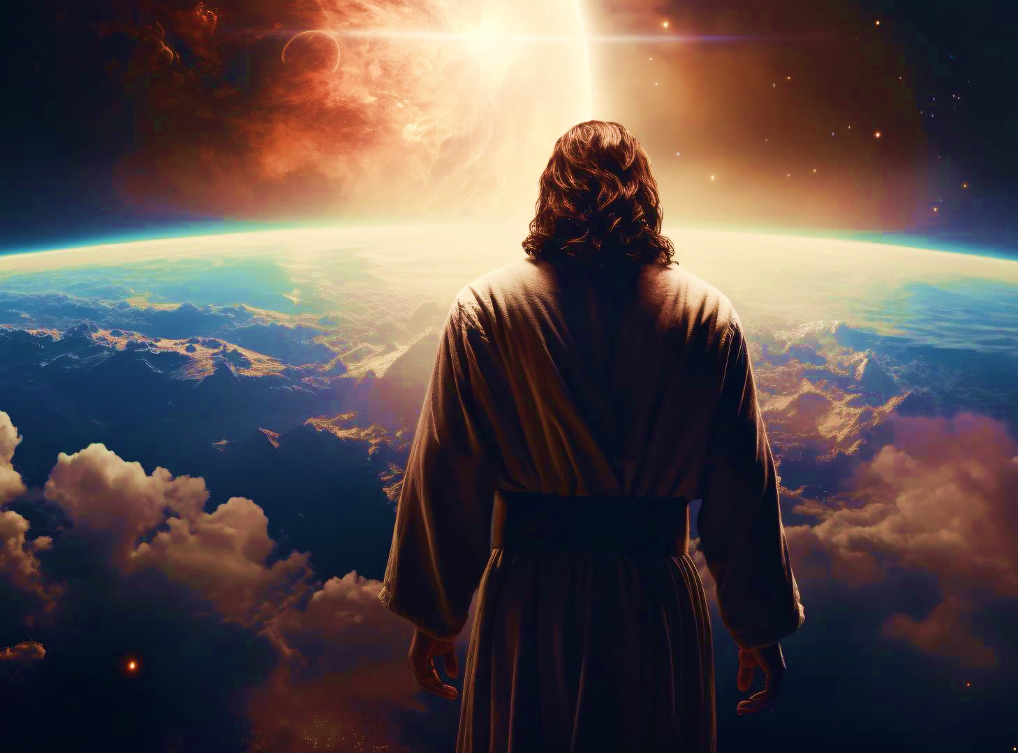
3. A sabedoria e o processo de criação
Os versículos 27-29 retratam a sabedoria atuando no processo da criação.
Eles mostram que, enquanto Deus criava os céus (v.27), passava sobre e fortificava as faces do abismo (vv. 27,28), quando cuidava do mar e estabelecia os fundamentos da terra (v.29): a sabedoria estava com Deus durante todo o processo criativo.
1. DEUS: A FONTE GERADORA DE SABEDORIA

